Slide 1
Родительское собрание
Тема:
«Семейные и школьные традиции»

Slide 2
Вопросы для родителей
Нужно ли организовывать праздники по поводу дня рождения ребенка?
Нужны ли праздники для детей в семье?
Какие вы устраиваете дни рождения?
- Кого приглашаете к малышу в гости?

Slide 3
Как быть, если праздник, например «Ваш день рожденья», предстоит Вам отметить в кругу своих друзей, взрослых, а ребенок, чувствуя подготовку к нему, просит: «Можно и я с вами буду праздновать»? Что Вы ответите?
- Можно ли посадить за один праздничный стол со взрослыми детей? В каких случаях да, нет?

Slide 4
Какие подарки вы предпочитаете дарить своим детям?
Нужно ли дарить их в праздники? Какие?
- Как дарить подарки в Новый год? (обмен опытом)

Slide 5
Как, по-вашему, нужно ли оформлять квартиру к празднику?
Для чего?
- Что вы уже использовали в практике?

Slide 6
Обмен опытом
Будет ли интересным праздник, если есть на столе пироги, торты, салаты, звучит музыка?
Запомниться ли он детям?
Как отмечать день рождения ребенка?
Что интересного было в вашей семье?
- Чем можно привлечь детей во время подготовки?

Slide 7
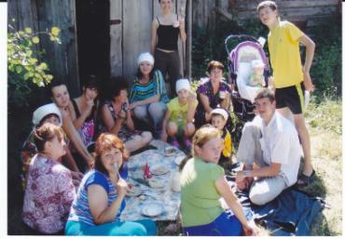
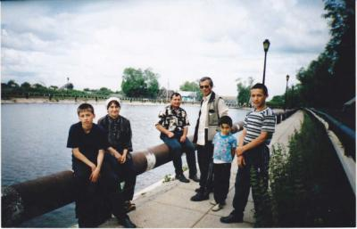
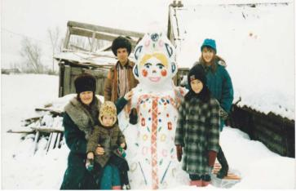
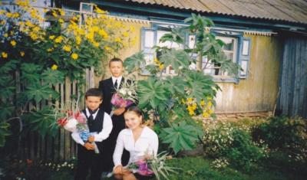
Семейный альбом Юнусовых

Slide 8
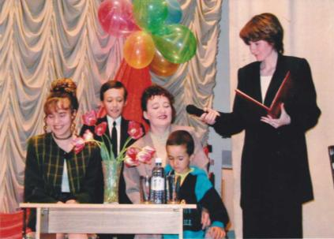
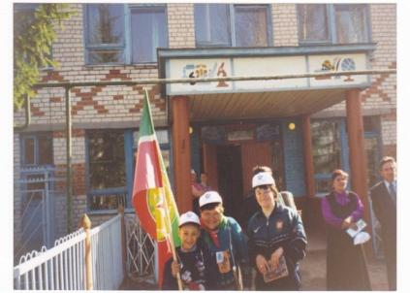
Год семьи

Slide 9
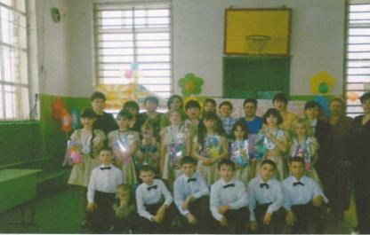
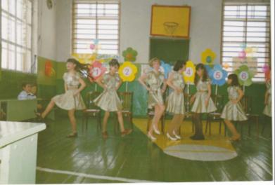
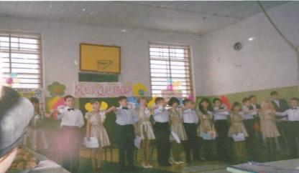
Школьные традиции

